Slide 1





汇报展示
实时目标跟踪系统
汇报人：黄成梓
时间：05月21日

Slide 2

目录
CONTENTS
01
02
系统功能与设计
核心算法
System Function and Design
Core Algorithm
03
04
系统实现与展示
实验分析与结论
System Implementation and Display
Experimental Analysis and Conclusion

Slide 3
01
系统功能与设计
System Function and Design

Slide 4

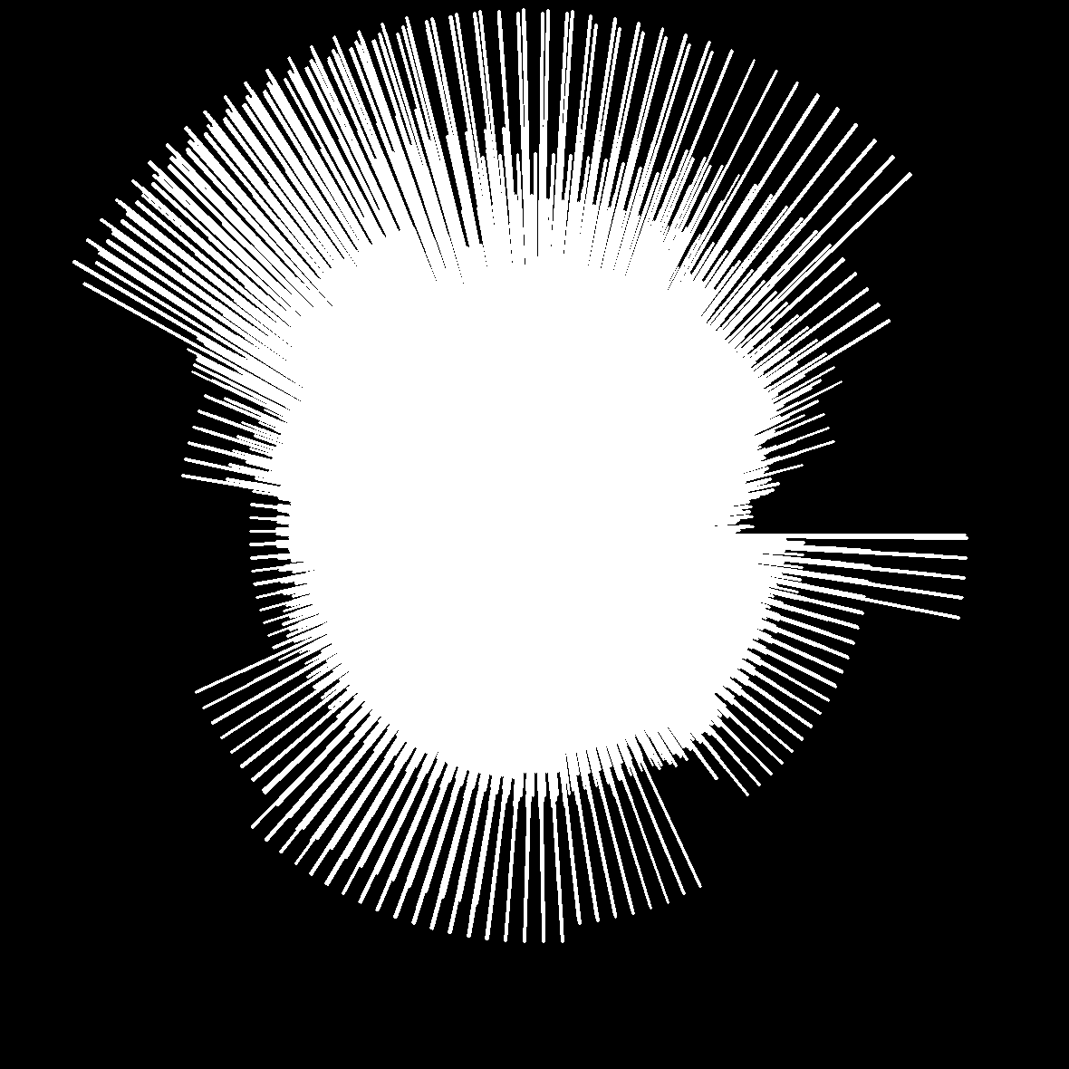
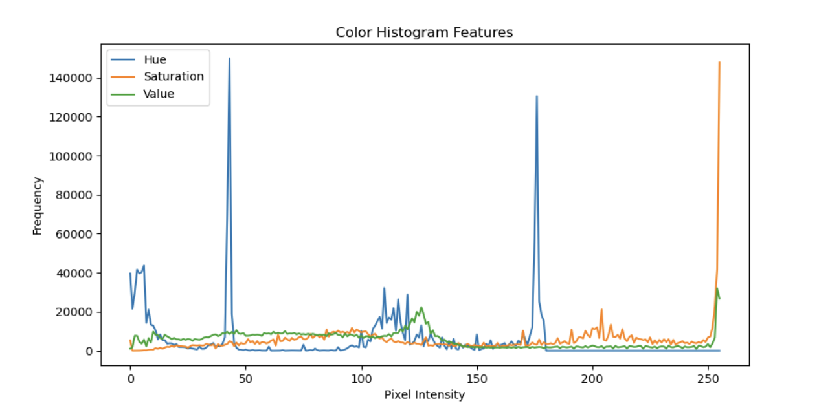
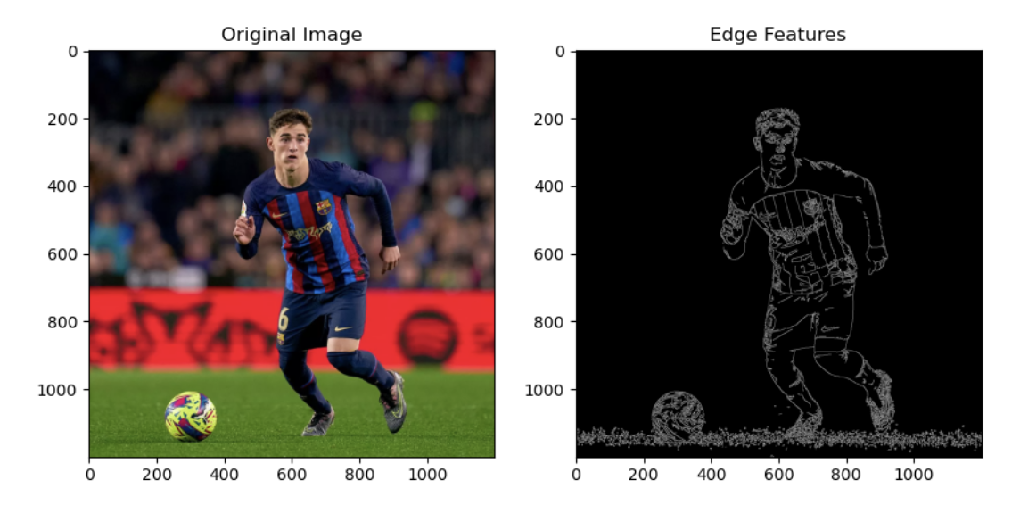
01 系统功能与设计
功能：
以Kernelized Correlation Filters算法为基础，通过提取HOG特征、颜色直方图特征或边缘特征，更新视频中的每一帧对应的跟踪器状态和ROI，在前端网页中实时显示视频，并同时展示对用户选定的目标跟踪结果。

Slide 5
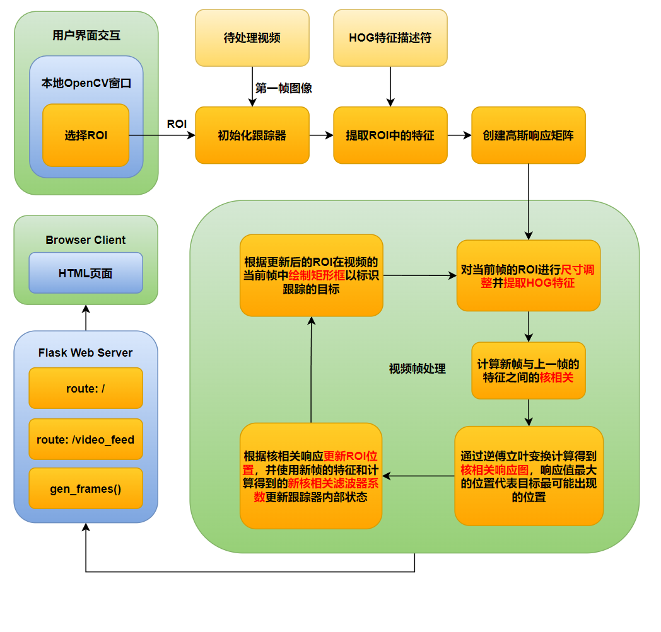
01 系统功能与设计
系统框架图：

Slide 6
02
核心算法
Core Algorithm

Slide 7
02 核心算法
一.论文公式推导

Slide 8
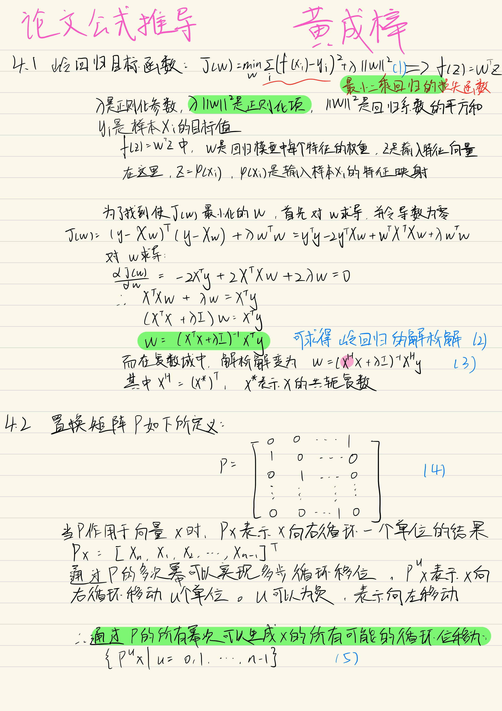
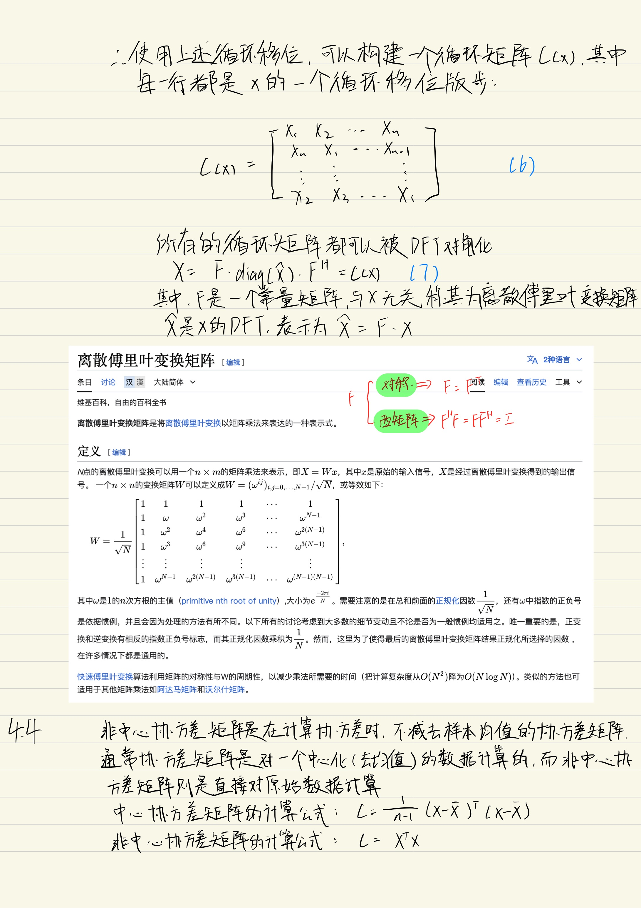

Slide 9
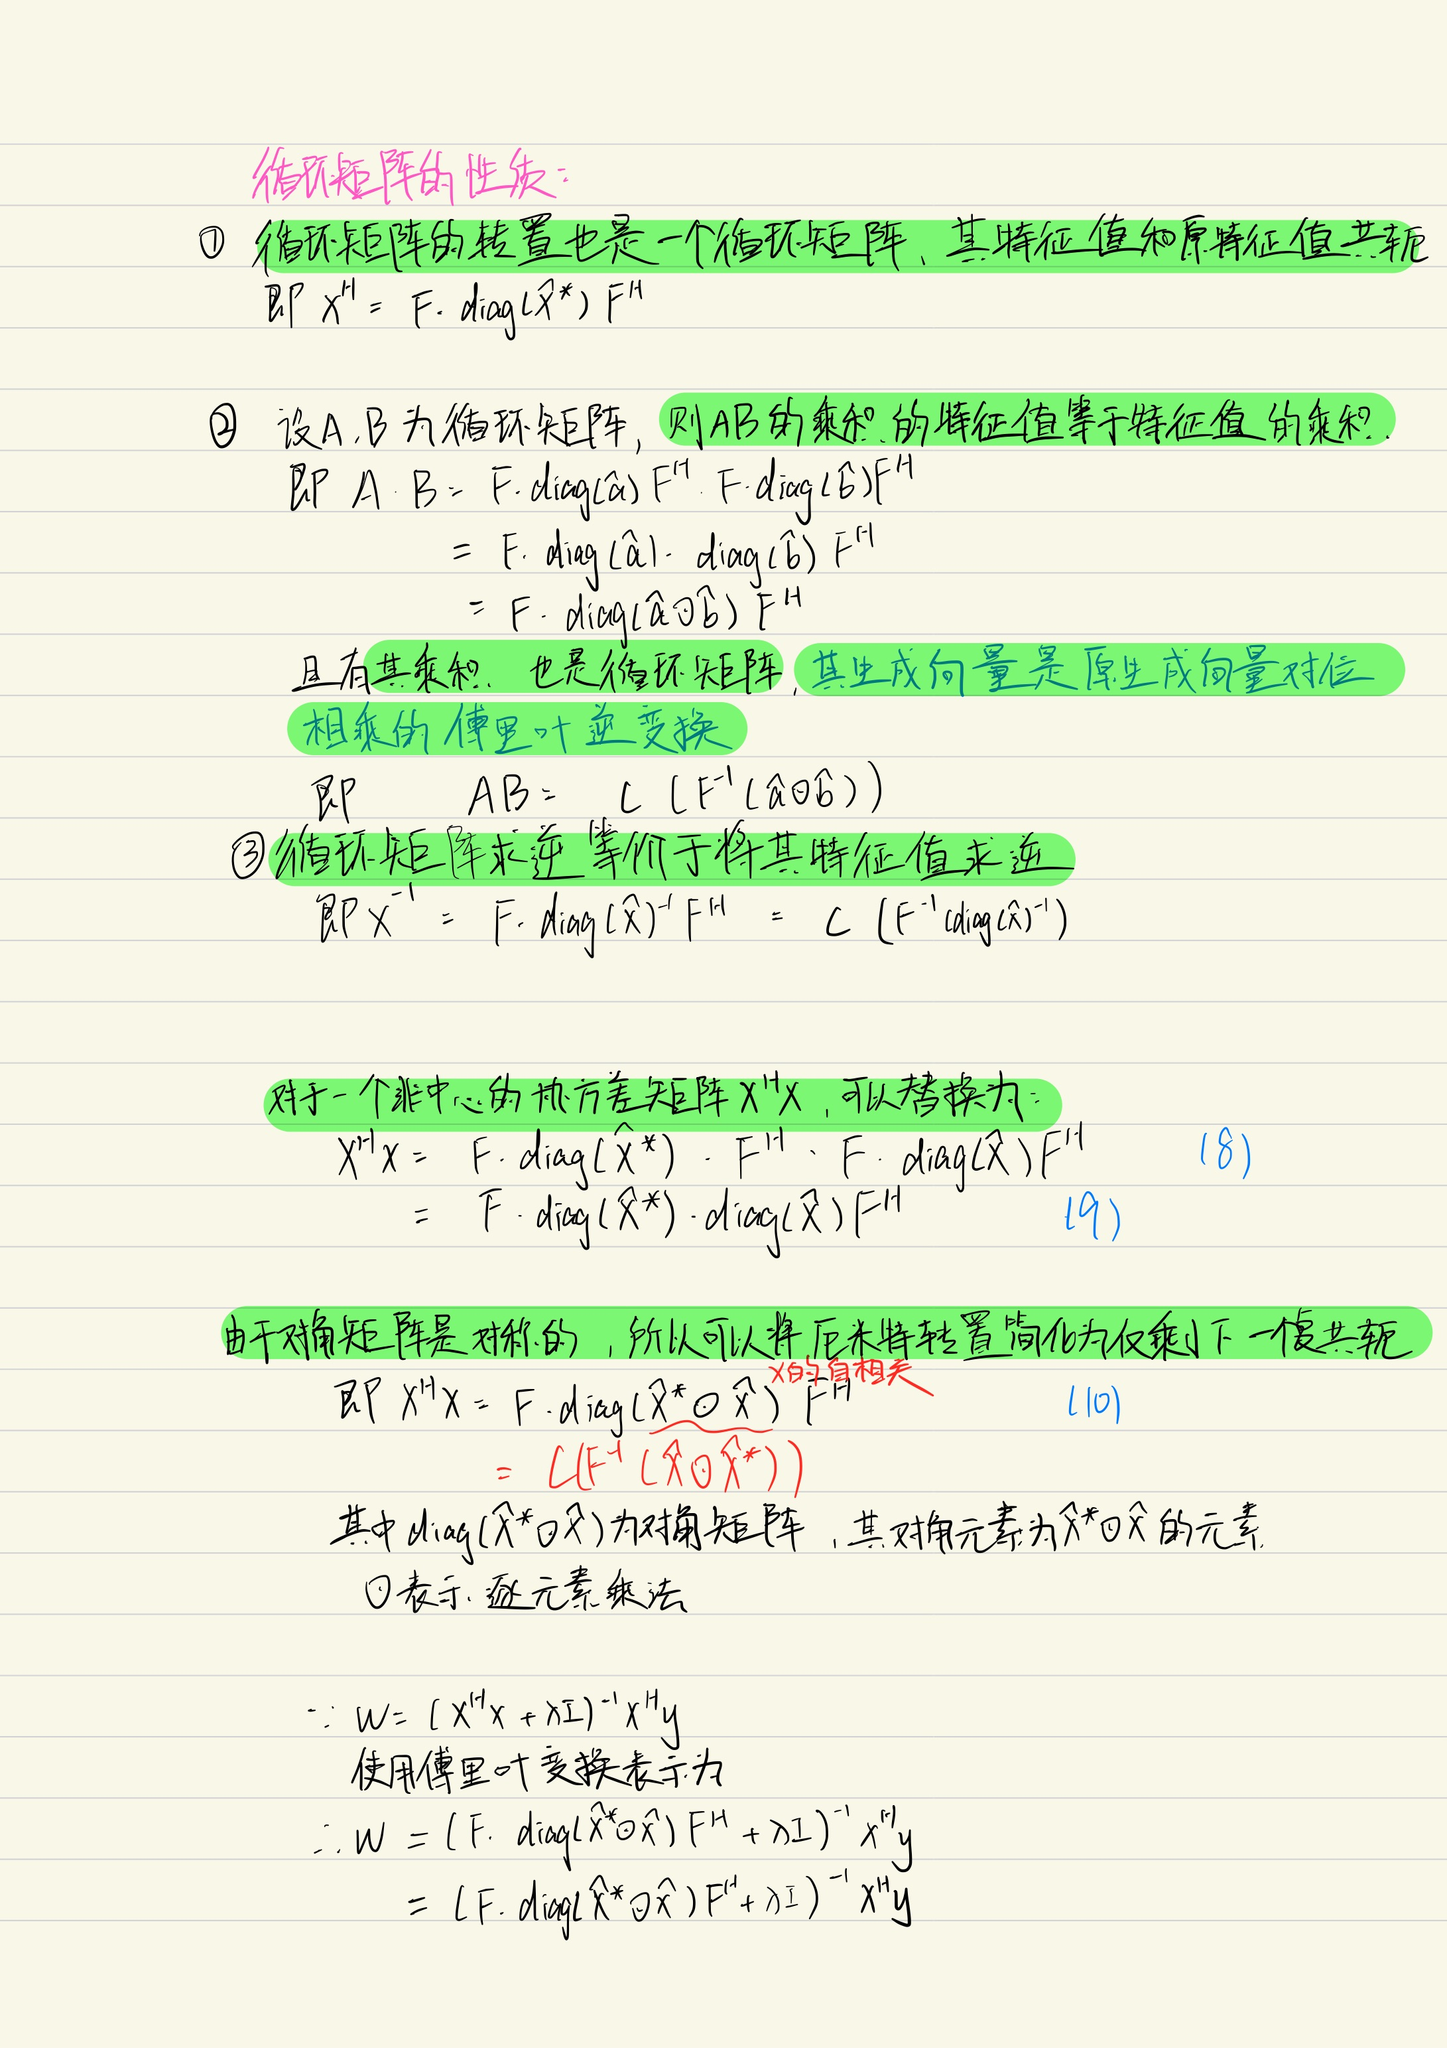
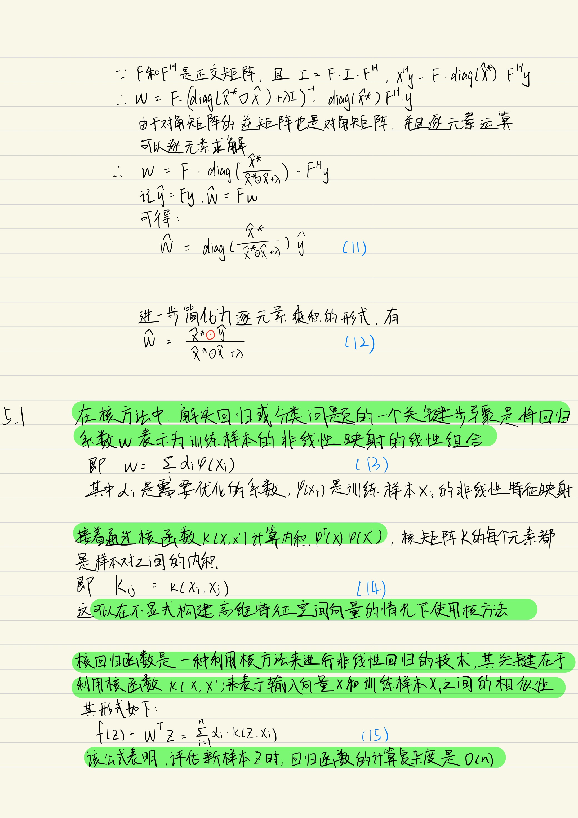

Slide 10
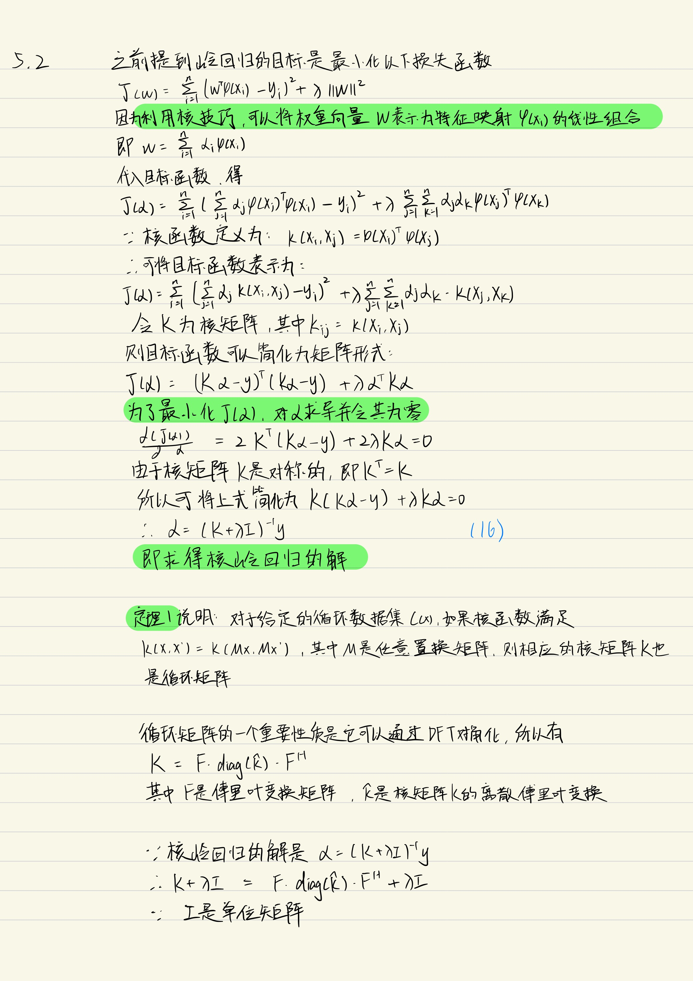
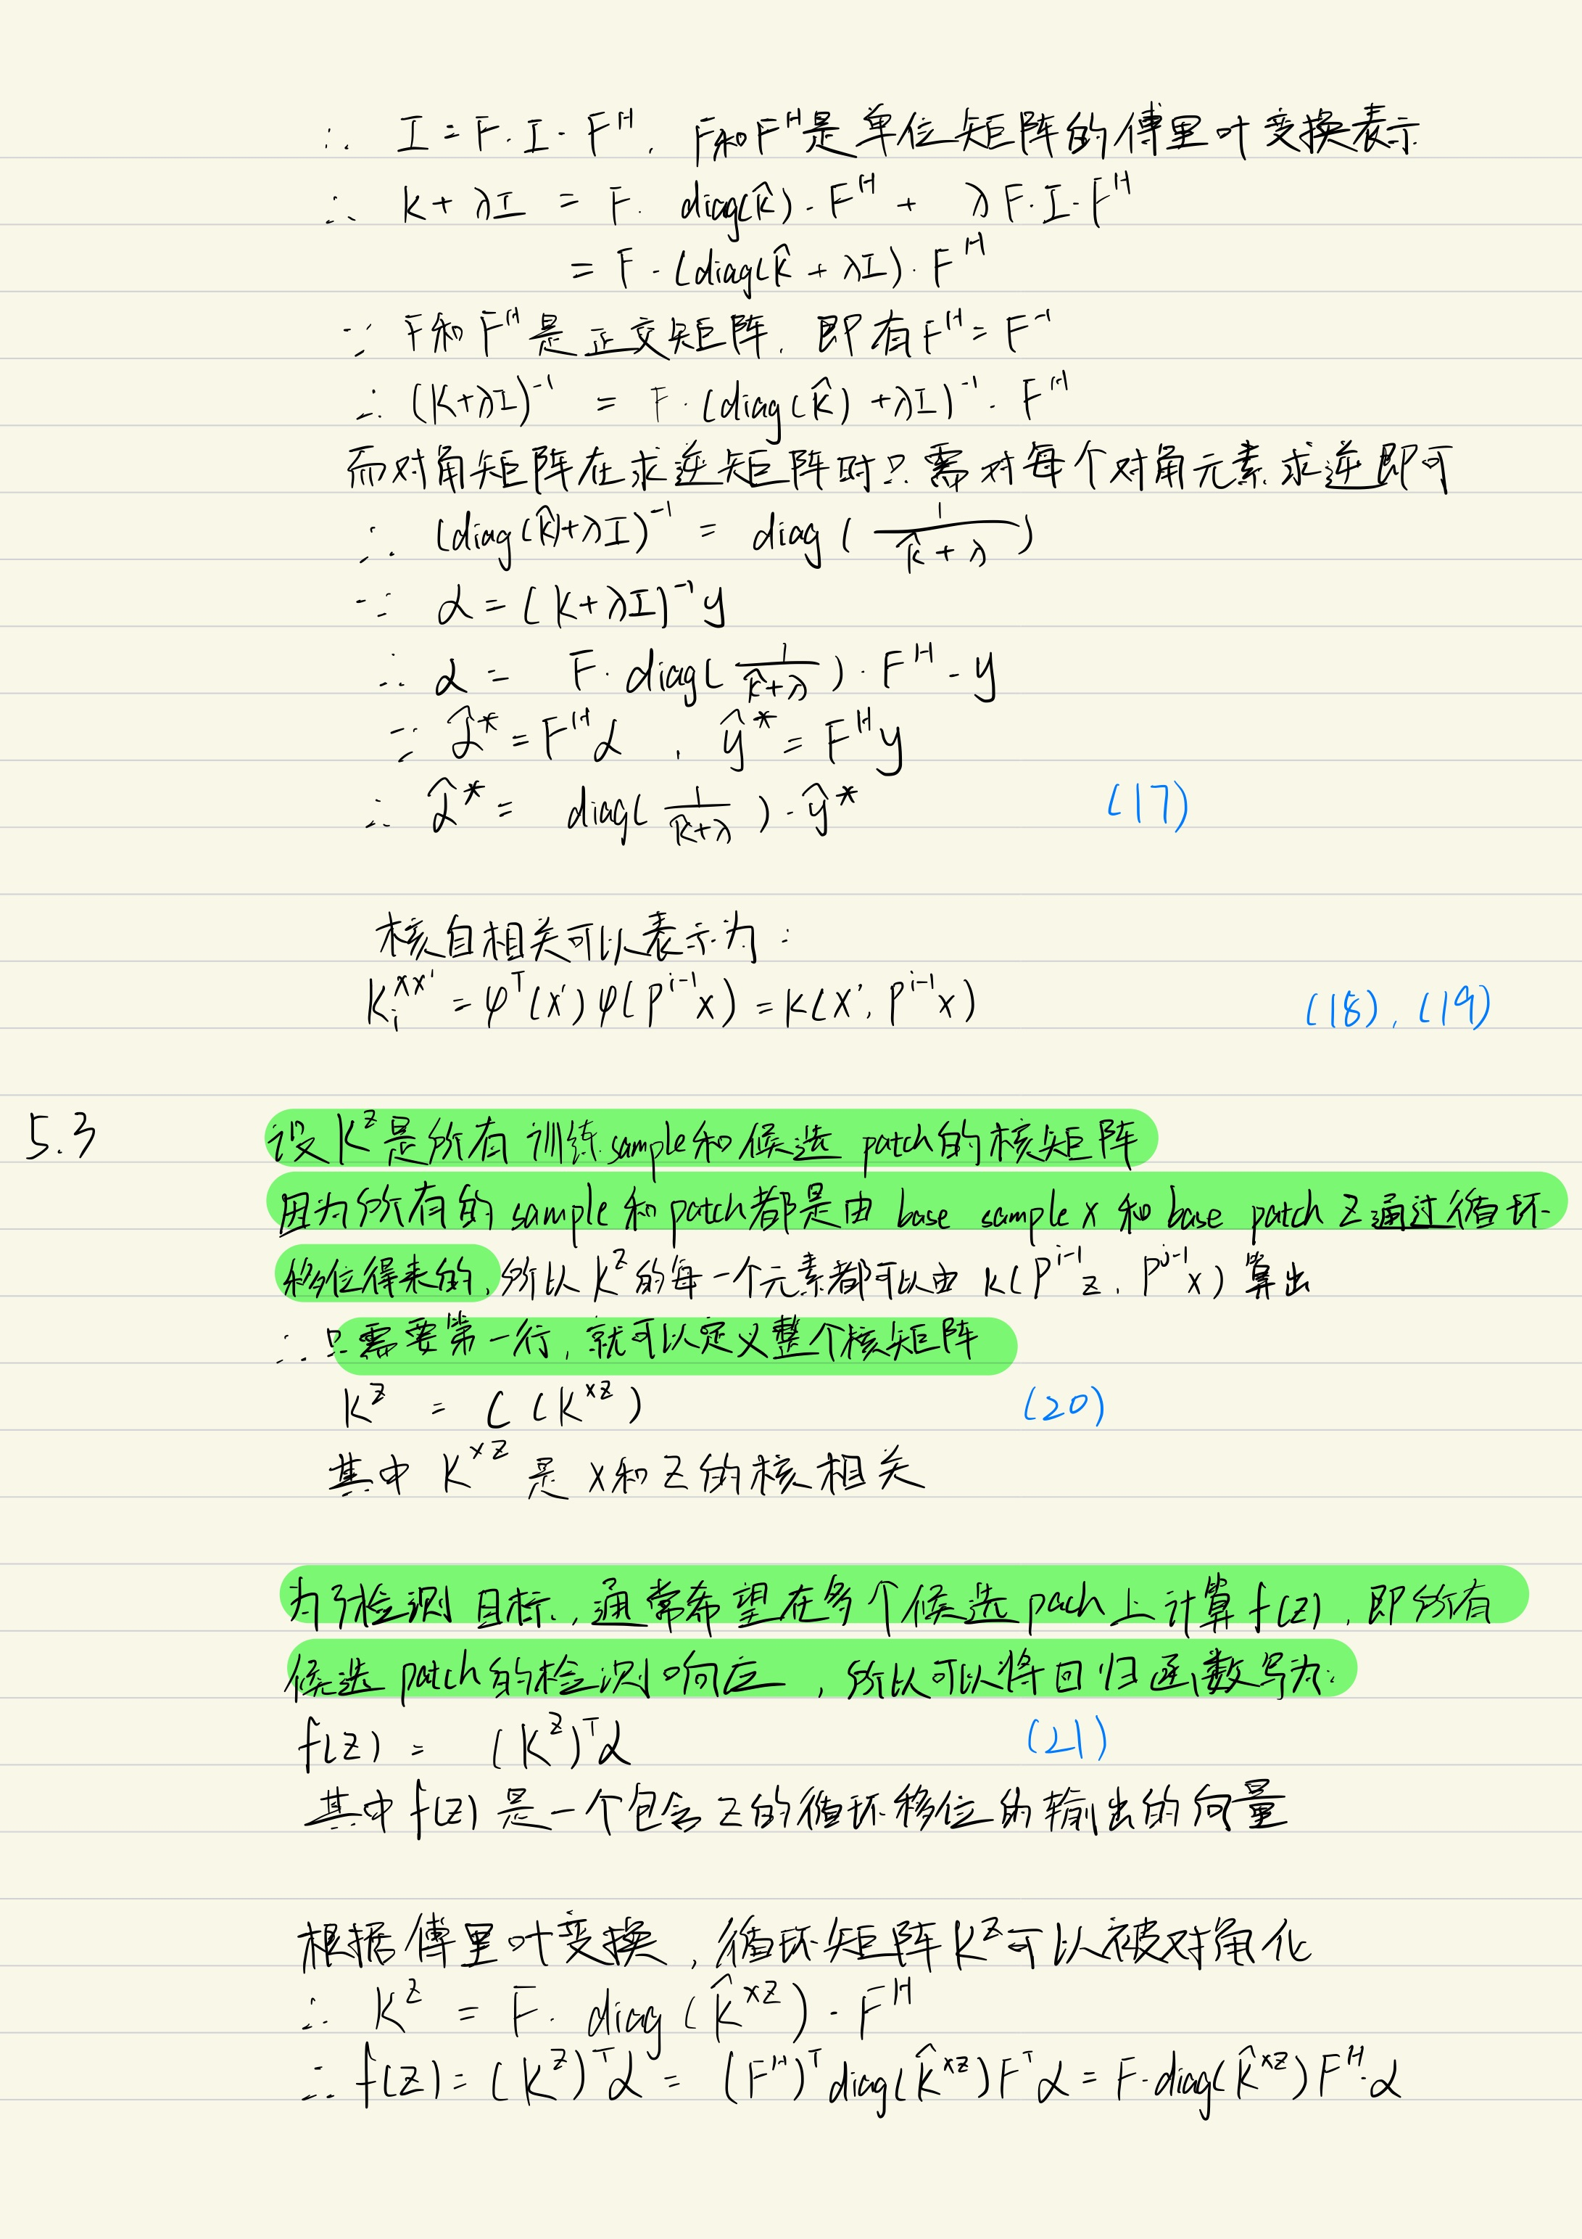

Slide 11
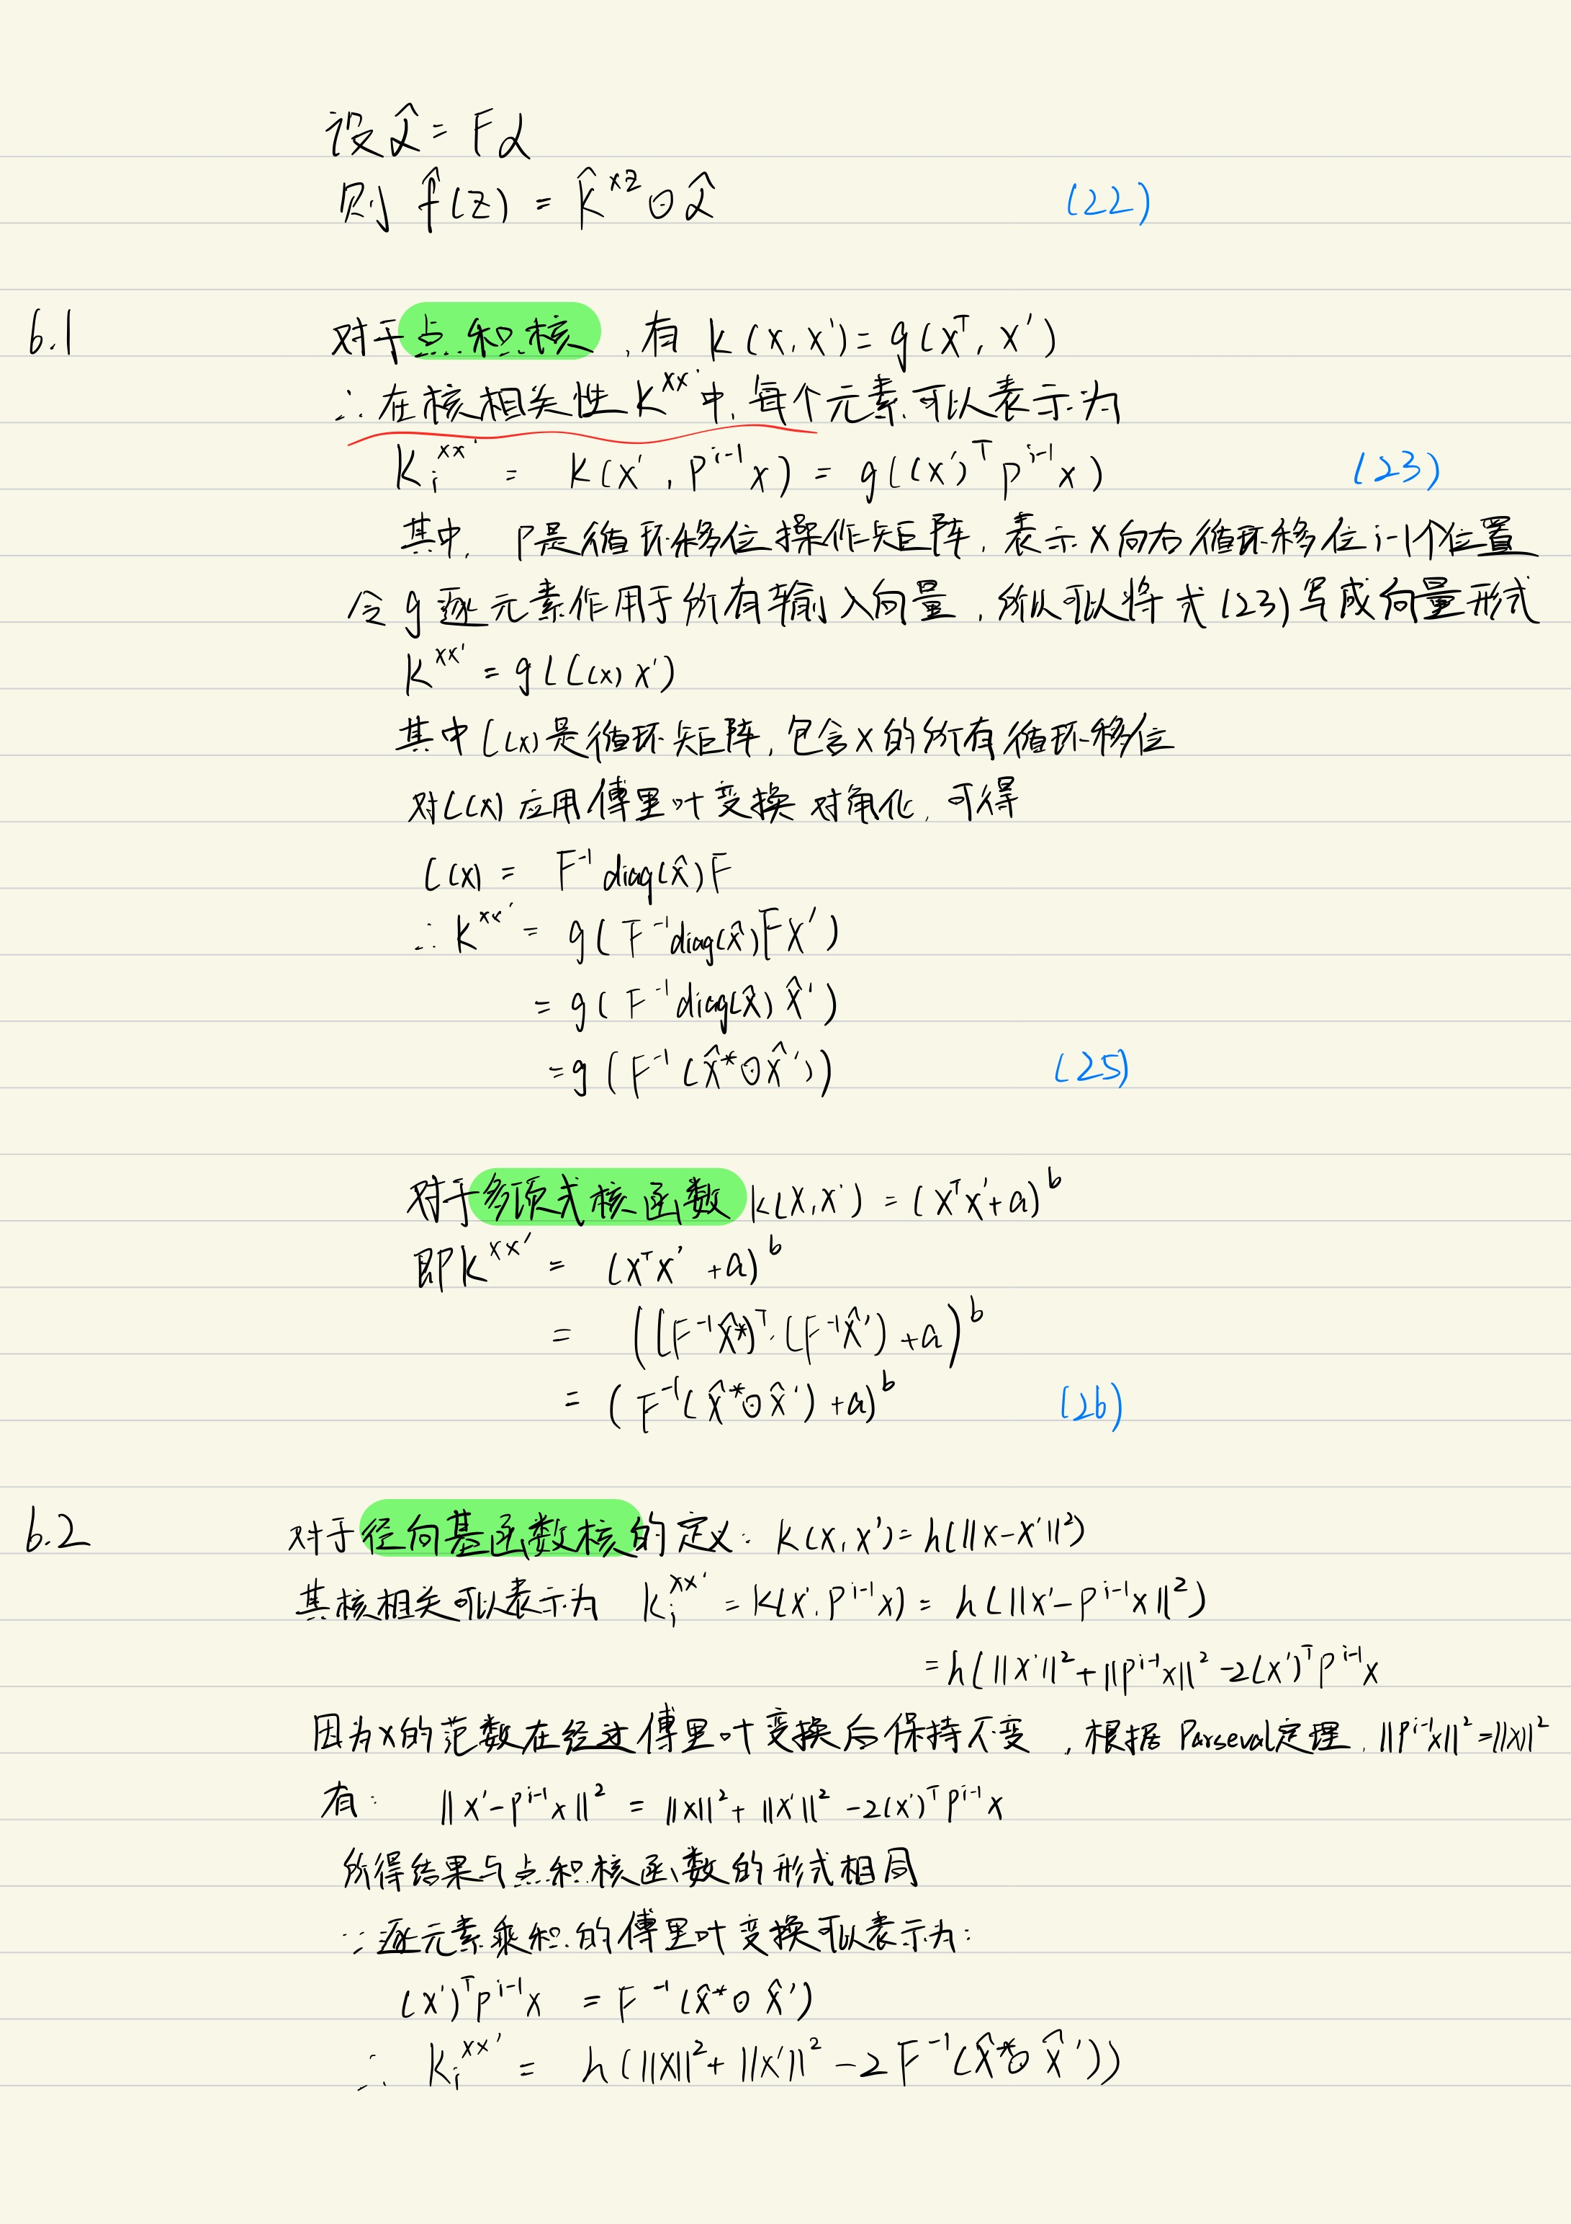
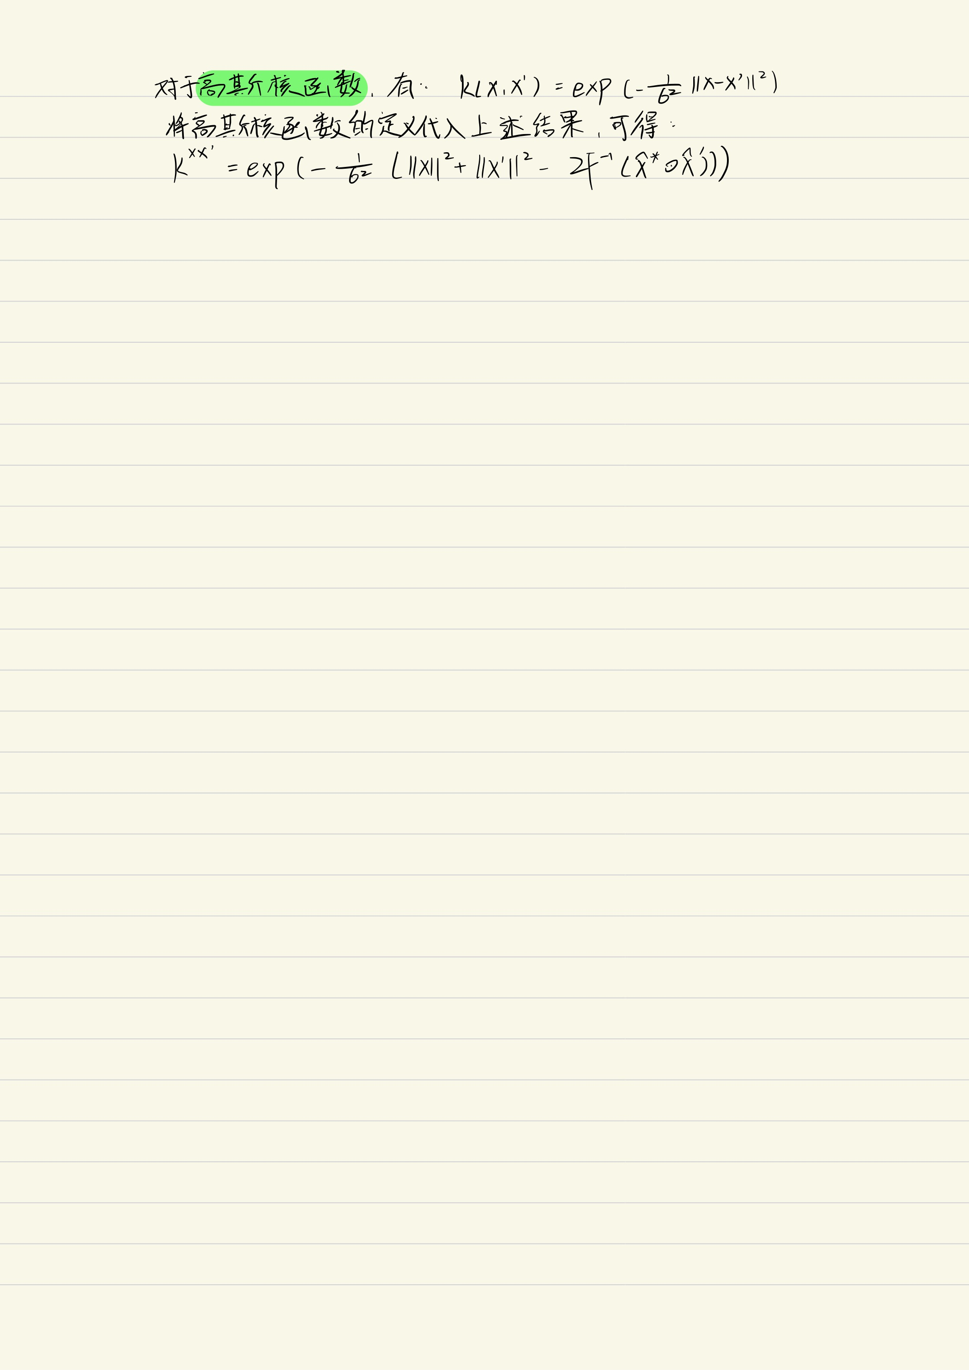

Slide 12
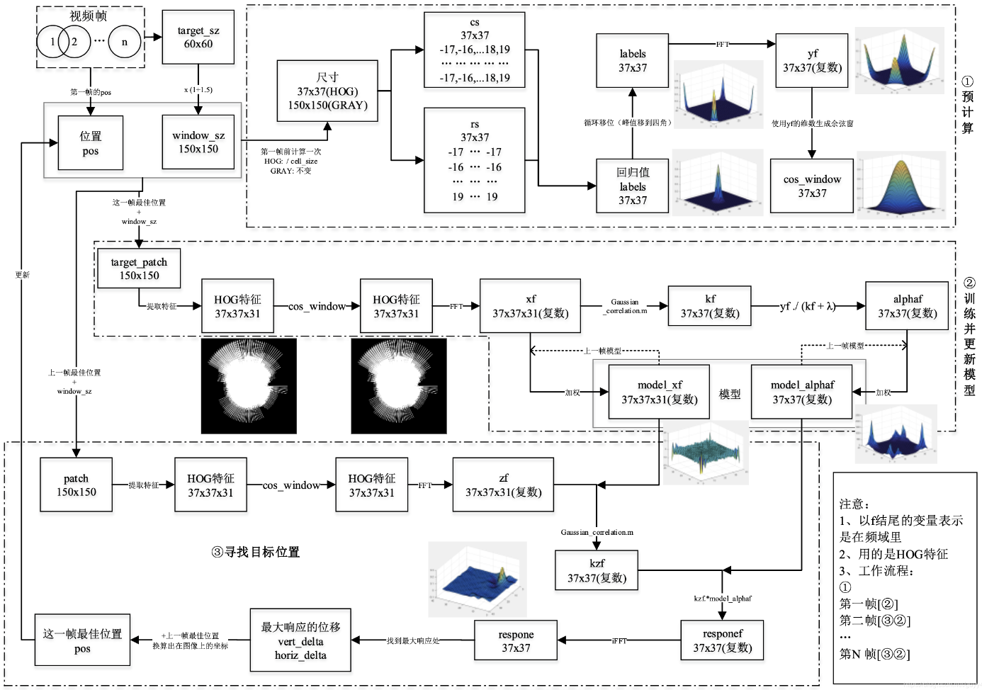
02 核心算法
二.算法原理图

Slide 13
03
系统实现与展示
System Implementation and Display

Slide 14
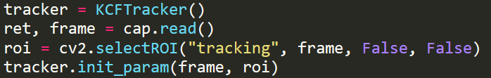

03 系统实现与展示
界面实现：
用户交互界面：
通过OpenCV库的selectROI函数实现，用户可以在视频上手动选择ROI。
2. 目标跟踪展示界面：
通过Flask框架实现，从而在网页上实时展示视频流，跟踪目标区域。
此外，将展示界面集成到网页端更有利于进行后续功能的扩展。

Slide 15
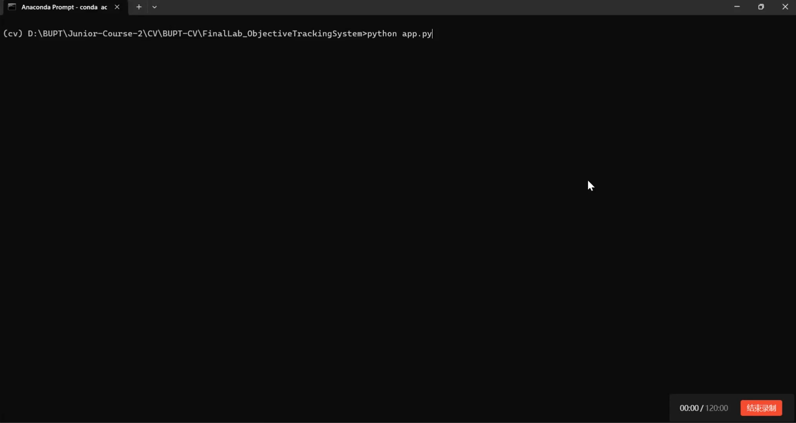
03 系统实现与展示
效果展示：

Slide 16
04
系统分析与结论
Experimental Analysis and Conclusion

Slide 17
04 系统分析与结论
代码实现的不足：
KCF跟踪器中很多关键参数（如高斯带宽、正则化参数等）都是硬编码的。
参数硬编码
尺度不变性
原始的KCF算法没有内建的尺度适应机制，而尽管我在代码尝试通过在不同尺度上进行搜索来处理尺度变化，但这种方法并非很高效。
在实际应用中，目标的尺寸可能因距离变化而显著变化，这需要更复杂的尺度估计机制。
在复现算法时，特征提取每帧都完整运行，没有利用上一帧的计算结果，可能会导致不必要的计算重复，降低效率。
特征提取效率
FFT和IFFT操作在高维数据上非常消耗资源。我在代码中没有加入优化措施，如利用GPU加速，可能导致在大规模数据集上实时跟踪时性能下降。
性能优化

Slide 18
04 系统分析与结论
KCF算法的不足：
尺度和旋转不变性
遮挡处理
背景干扰
原始的KCF算法不具备处理尺度变化和目标旋转的能力。
当目标快速移动或摄像头角度变化的情况下，跟踪的效果并不好。
当跟踪的目标被遮挡后，KCF算法可能会丢失目标或错误地跟踪到其他对象。
KCF依赖于背景中特征的稳定性，如果背景中有相似的重复纹理或其他干扰物，可能会导致跟踪精度下降。

Slide 19
04 系统分析与结论
结论：
KCF算法使用FFT（快速傅里叶变换）来进行核相关计算，这大大加快了计算速度，使得算法可以在接近实时的情况下运行；通过利用核技巧，KCF能够有效处理线性不可分的数据，提高跟踪的准确性，核方法使得特征在更高维的空间内进行比较，从而更好地区分目标与背景。
KCF算法利用了整个历史序列的信息来预测目标的当前状态，使其在处理快速运动和部分遮挡的目标时显示出较好的鲁棒性。然而，对于更复杂或动态变化的场景，如多目标跟踪、高度遮挡或目标尺寸快速变化的情况，KCF算法的跟踪效果比较有限。

Slide 20
Thanks!

